Slide 1
CORSO DI FORMAZIONE COVID-19
“Misure di prevenzione e comportamenti nell’infezione da covid-19”

Slide 2
IL VIRUS

Slide 3

DEFINIZIONE DI UN VIRUS
I virus sono entità il cui genoma è un elemento costituito da acido nucleico (DNA oppure RNA) il quale si riproduce all’interno di cellule viventi sfruttando i meccanismi biosintetici di queste ed orientandoli verso la formazione di particelle, i virioni, che contengono il genoma virale e possono trasferirlo ad altre cellule
Luria e Darnell, 1968

Slide 4
PERCHÈ È PIÙ DIFFICILE CURARE UN’INFEZIONE
VIRALE RISPETTO A UNA BATTERICA?
I virus sono dei parassiti stretti endocellulari che per replicarsi sfruttano il metabolismo della cellula ospite e di conseguenza è difficile ottenere dei farmaci efficaci, che abbiano un’azione selettiva, a differenza di quanto accade per i microrganismi che hanno delle vie metaboliche proprie.

Slide 5
DEFINIZIONI DI PANDEMIA,
EPIDEMIA E ENDEMIA
Pandemia: è provocata da un virus emergente o riemergente nei riguardi del quale la popolazione è impreparata immunologicamente e pertanto può diffondersi in maniera esponenziale a livello planetario (es. la spagnola del 1918).
Epidemia: è un fenomeno più circoscritto del precedente e talora è causata da virus non eccessivamente virulenti.
Endemia riguarda solo una parte della popolazione in quanto l’agente ha già circolato negli anni precedenti producendo una certa protezione immunitaria nella popolazione (es. l’influenza negli anni non epidemici).

Slide 6
ORIGINE DELLA NUOVA EMERGENZA INFETTIVA
CHE HA COLPITO LA CINA
Il 31 dicembre 2019 le autorità cinesi hanno segnalato un focolaio di polmonite da cause ignote nella città di Wuhan (Provincia di Hubei). Il 9 gennaio l’agente è stato tipizzato geneticamente. Si tratta di un nuovo coronavirus inizialmente denominato 2019-nCoV. Il 30 gennaio è stata dichiarata l’emergenza sanitaria internazionale. Il 2 febbraio il virus è stato isolato in Italia, per la prima volta in Europa e il 12 febbraio l’OMS ha attribuito un nome definitivo al medesimo: Covid-19.

Slide 7
IPOTESI SULL’ORIGINE ANIMALE DI Covid-19
E DEL SALTO DI SPECIE CHE SI È VERIFICATO
Pare che a portare il nuovo virus nel mercato di pesce di Wuhan sia stata una persona, probabilmente un mercante (precedentemente infettatosi) che si era recato al suddetto mercato (possibile caso 0 - The Lancet). Le informazioni disponibili, conseguenti a studi di biologia molecolare, suggeriscono che il virus abbia preso origine dalla ricombinazione tra un coronavirus dei pipistrelli ed un coronavirus dei serpenti. Probabilmente il nuovo virus ha ancora fatto un passaggio su altri mammiferi, prima di adattarsi all’uomo.

Slide 8
L’origine delle nuove specie di Coronavirus

Slide 9
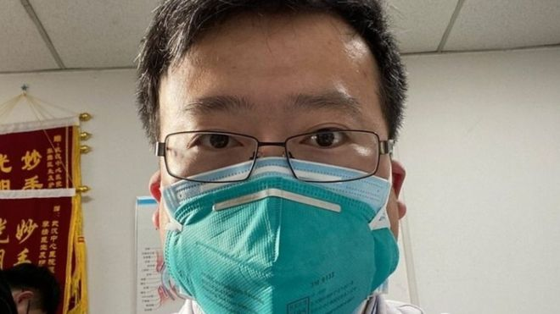
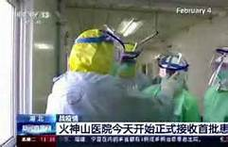
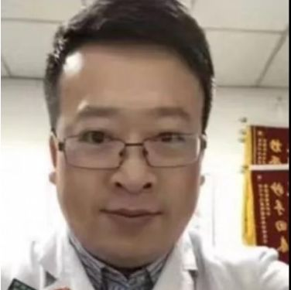
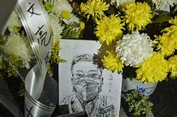
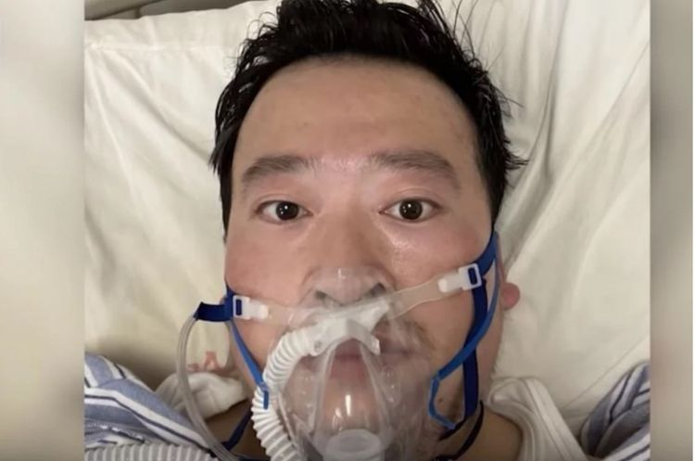
A Chinese doctor who tried to issue the first warning about the deadly coronavirus outbreak has died, the hospital treating him has said.
Li Wenliang contracted the virus while working at Wuhan Central Hospital.
He had sent out a warning to fellow medics on 30 December but police told him to stop "making false comments".
There had been contradictory reports about his death, but the People's Daily now says he died at 02:58 on Friday (18:58 GMT Thursday).

Slide 10
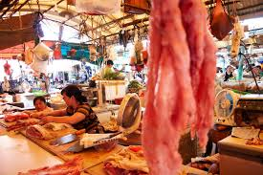
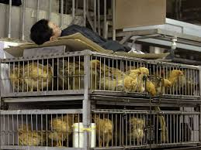
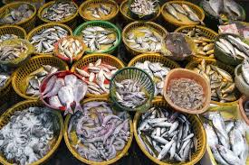
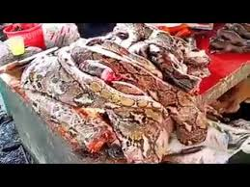
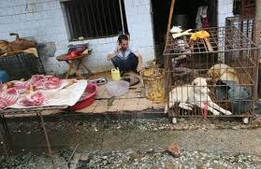
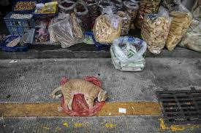
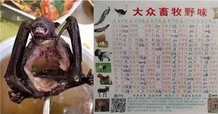
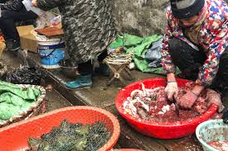
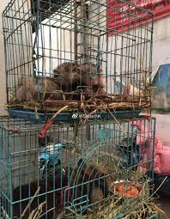
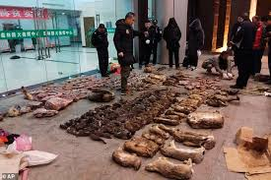
Images of the Wuhan Market from the Web

Slide 11
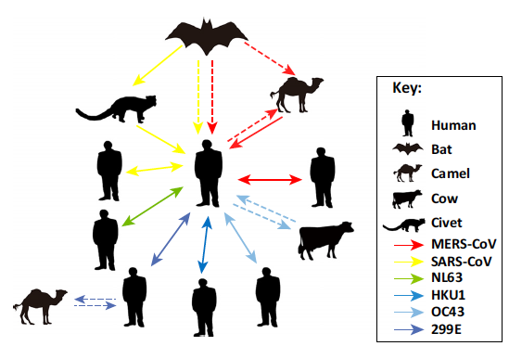
Intra- and Inter-Species Transmission of Human Corona-viruses. Red, yellow, green, blue, brown, and purple arrows represent transmission of MERS-CoV, SARS-CoV, NL63, HKU1, OC43, and 229E, respectively, between bats, camels, cows, humans, and masked palm civets (shown in a legend on the side of the figure). Unbroken arrows represent confirmed transmission between the two species in question, and broken arrows represent suspected transmission.

Slide 12
CONSIDERAZIONI GENERALI SUI CORONAVIRUS
I coronavirus (CoV) sono un’ampia famiglia di virus respiratori ad RNA di notevole peso molecolare, rivestiti. Essi sono chiamati così per i peplomeri, o spicole, presenti sulla loro superficie che conferiscono alla struttura un aspetto a forma di corona.
Possono causare malattie da lievi a moderate, che vanno dal comune raffreddore a sindromi respiratorie molto gravi come nelle già ricordate SARS e MERS.
I coronavirus sono comuni in molte specie animali, in casi sfortunati se pur non frequenti, possono evolversi e infettare l’uomo, per poi diffondersi orizzontalmente nella popolazione. I coronavirus umani conosciuti ad oggi, comuni in tutto il mondo, sono sette e comprendono anche quelli che hanno fatto il salto di specie.
Il nuovo coronavirus insieme all’agente della SARS e a quello della MERS è stato classificato fra i Betacoronavirus.

Slide 13
CLASSIFICAZIONE DEI CORONAVIRUS
(FAMIGLIA CORONAVIRIDAE)
Sono stati raggruppati in quattro generi:
Alphacoronavirus
Betacoronavirus
Gammacoronavirus
Deltacoronavirus
Gli alpha ed i betacoronavirus infettano principalmente i mammiferi, mentre i gamma ed i deltacoronavirus prevalentemente gli uccelli.

Slide 14
DENOMINAZIONE DEI SETTE
CORONAVIRUS UMANI OGGI CONOSCIUTI
229E (coronavirus alpha),
NL63 (coronavirus alpha),
OC43 (coronavirus beta),
HKU1 (coronavirus beta),
MERS-CoV (il coronavirus beta che causa la Middle East respiratory syndrome),
SARS-CoV (il coronavirus beta che causa la Severe acute respiratory syndrome),
SARS-CoV-2 (nuovo coronavirus beta denominato Covid-19).

Slide 15
CARATTERISTICHE DEI CORONAVIRUS
Si tratta di virus ad RNA, rivestiti, cioè dotati di pericapside, di struttura elicoidale.
L’acido nucleico varia da 26 a 32 kilobasi e possiede le dimensioni maggiori fra i virus ad RNA.
Il diametro dei virioni può raggiungere la dimensione di 160 nanometri.
Come già ricordato il nome deriva da “corona” a causa delle numerose spicole o peplomeri che circondano il pericapside.
Tali strutture di natura proteica caratterizzano il tropismo del virus.

Slide 16
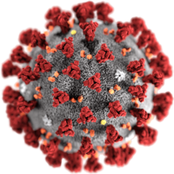
MODELLO DEL NUOVO CORONAVIRUS
RESPONSABILE DELL’ATTUALE EPIDEMIA
L’illustrazione creata dal CDC di Atlanta mostra chiaramente la struttura di Covid-19 (“SARS-CoV2). I peplomeri o spicole che contornano la superficie esterna del virus creano un aspetto a corona, dal che la denominazione di “Coronavirus”.
IMMAGINE DA COMPRARE

Slide 17
COVID -19
I CORONAVIRUS SONO UNA VASTA FAMIGLIA DI VIRUS CHE POSSONO CAUSARE MALATTIE CHE VANNO DAL SEMPLICE RAFFREDDORE A SINDROME RESPIRATORIE GRAVI (MERS)(SARS)
IL COVID -19 E UN NUOVO CEPPO MAI IDENTIFICATO NELL’UOMO DENOMINATO SARS-CoV-2 (SINDROME RESPIRATORIA ACUTA GRAVE
CORONAVIRUS2 )

Slide 18
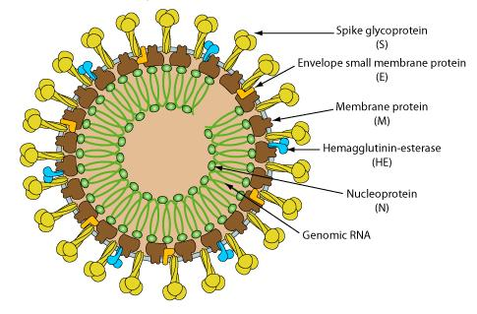


Slide 19
La malattia: Covid - 19
Co = Corona
vi = virus
d = disease
19 = 2019

Slide 20

Il virus:
SARS – Cov – 2
Sindrome Respiratoria Acuta Severa

Slide 21
CORONAVIRUS
Coronavirus

Slide 22
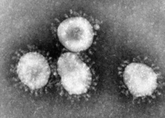
Immagine al Microscopio elettronico del coronavirus della SARS
Questo virus causò l’importante epidemia respiratoria del 2002/2003. Si ricorda che anche in quell’occasione, come ora, un coronavirus animale aveva fatto il salto di specie colpendo l’uomo.
(immagine fonte Wikipedia)

Slide 23
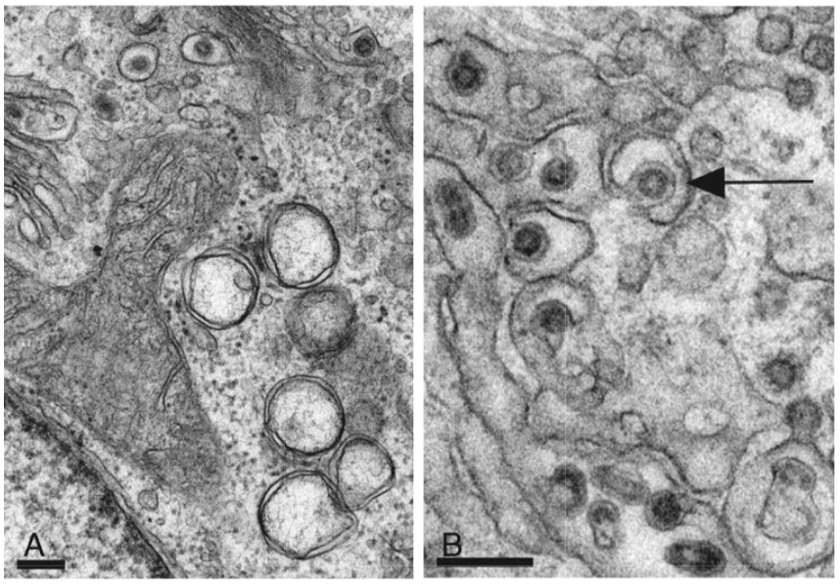
Huh-7 cells infected with HCoV-229E and fixed at 18 hours postinfection.
Double membrane vesicles, which are sites of virus replication, are shown.
(B) Sites of virus assembly and budding (arrow) are shown

Slide 24
COVID-19: EPIDEMIOLOGIA

Slide 25
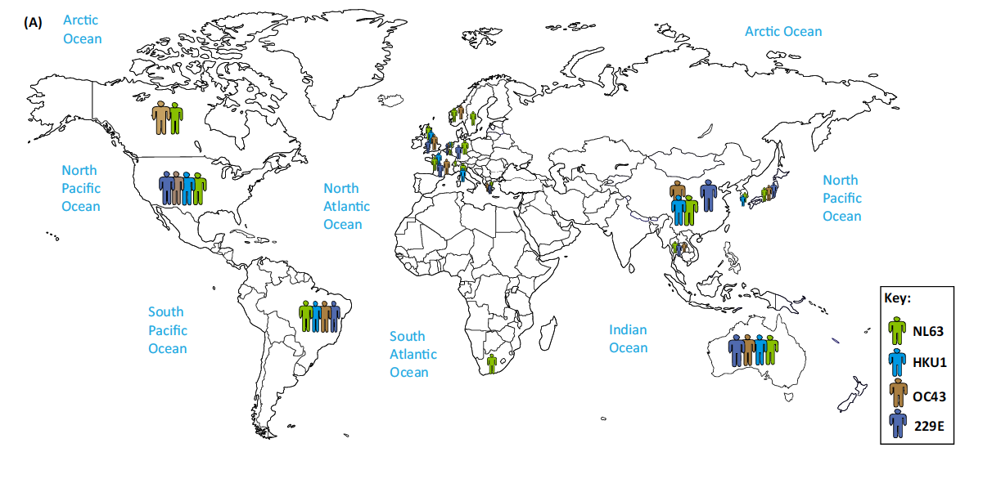
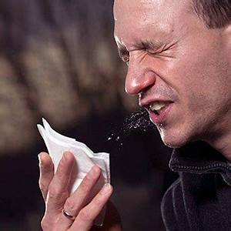
Commonly circulating Coronavirus strains responsible for human common cold

Slide 26
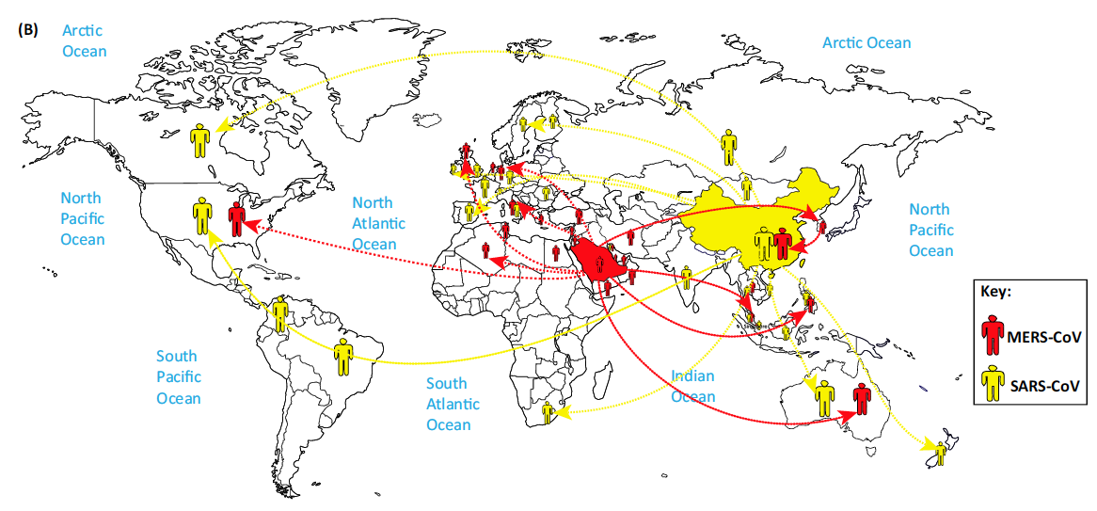
New Hybrid Coronaviruses responsible for severe Human Diseases

Slide 27
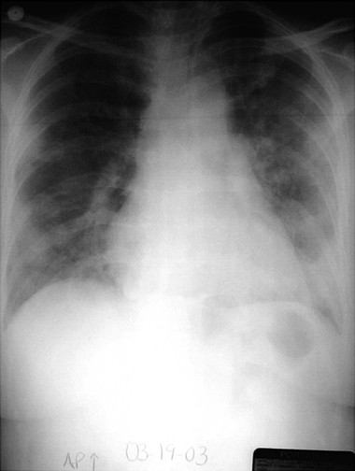
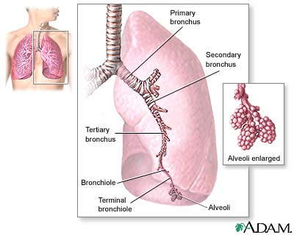
Severe Acute Respiratory Syndrome
(SARS)
Da un punto di vista clinico la SARS è definibile come una pneumopatia virale acuta classificabile fra le cosiddette “Polmoniti Atipiche”, entità già note e caratterizzate sia in termini eziologici che fisiopatologici e clinici

Slide 28
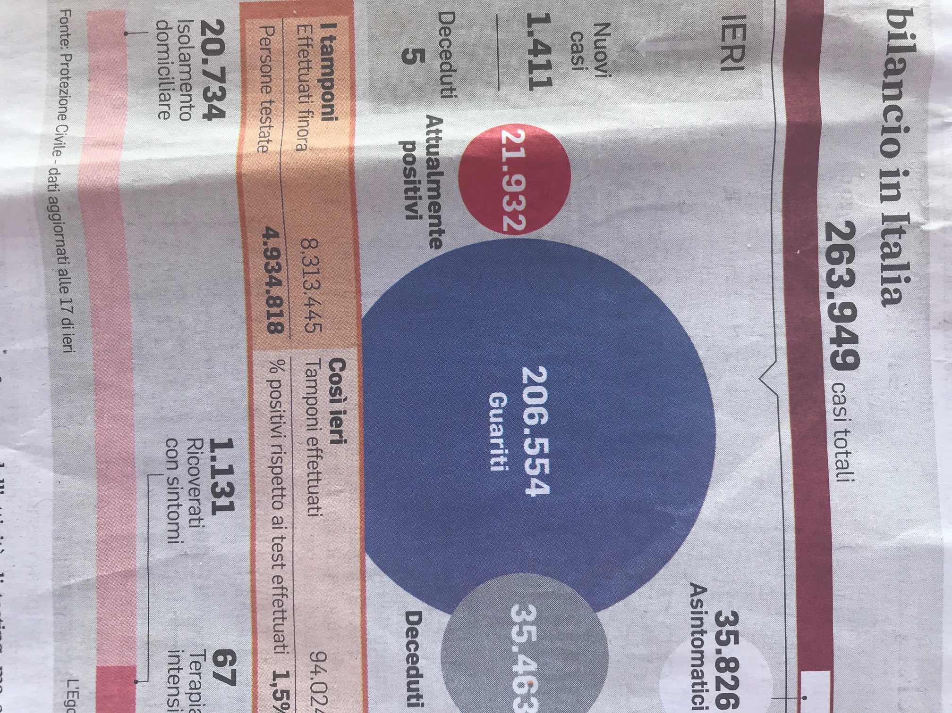

Slide 29
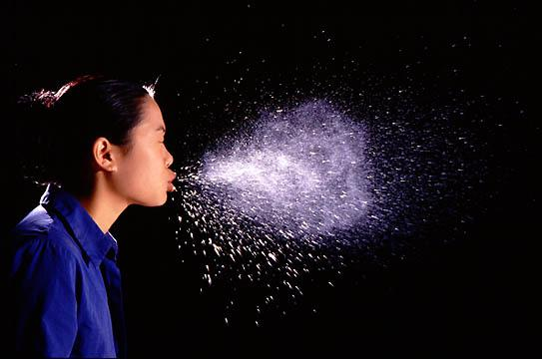
COMMUNITY ACQUIRED INFECTIONS
RESPIRATORY TRACT INFECTIONS
Upper RTI-mostly viral (Adenovirus, Rhinovirus, Coronavirus etc.);
Lower RTI-mostly bacterial (Strep pneumoniae, Haemophilus influenzae,
Mycoplasma pneumoniae, Legionella pneumophila, etc.);
Acquired from other patients through droplet infection Strep pneumoniae-
from oropharynx .

Slide 30

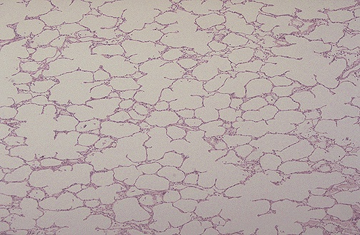
The interhuman transmission of
Respiratory Pathogens
Droplets with a 3-5 μ diameter are effective in joining the alveolar space
3-5 μ

Slide 31
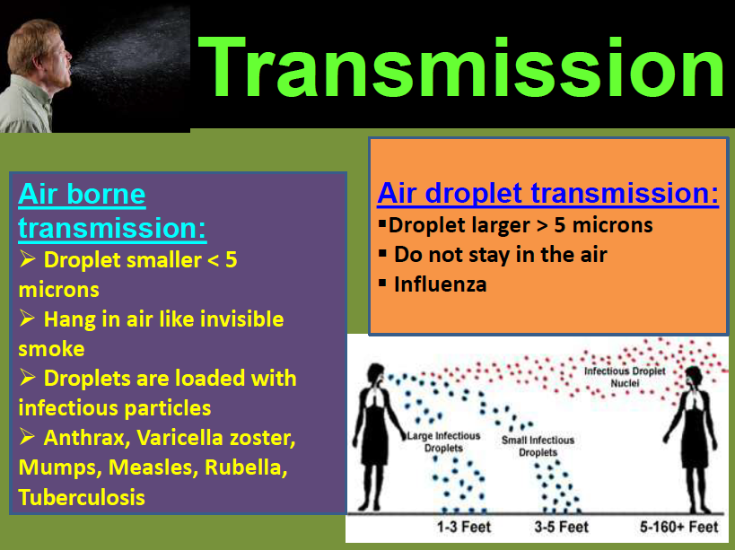

Slide 32
MODALITA’ COMPLEMENTARI DI TRASMISSIONE INTER-UMANA DI PATOGENI DELLE VIE RESPIRATORIE

Slide 33


Transmission of Viruses Infecting the Respiratory Tract
respiratory secretions
1) RSV
respiratory secretions
2) Rhinovirus
respiratory secretions
3) Influenza
“droplet nuclei”

Slide 34
MISURE SEMPLICI DI CONTAGIOSITA’:
Basic Reproduction Number (R₀): Da un caso di malattia quanti casi secondari ne derivano ?
Attack Rate: Quale % dei Pazienti esposti al contagio si ammalano ?

Slide 35
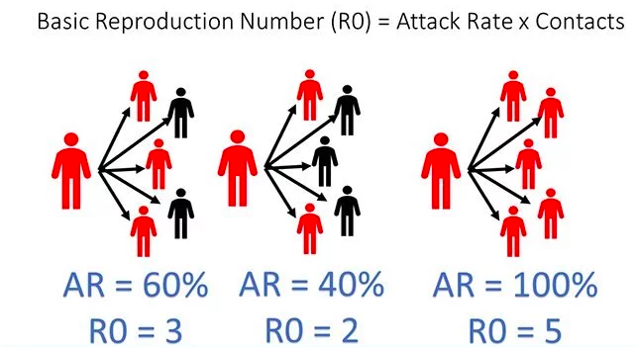
In ogni epidemia occorre chiedersi…..
Da un caso singolo, quanti nuovi casi ne derivano ?

Slide 36
Il nuovo Coronavirus:
SARS-Cov-2 il virus,
Covid-19 la malattia

Slide 37
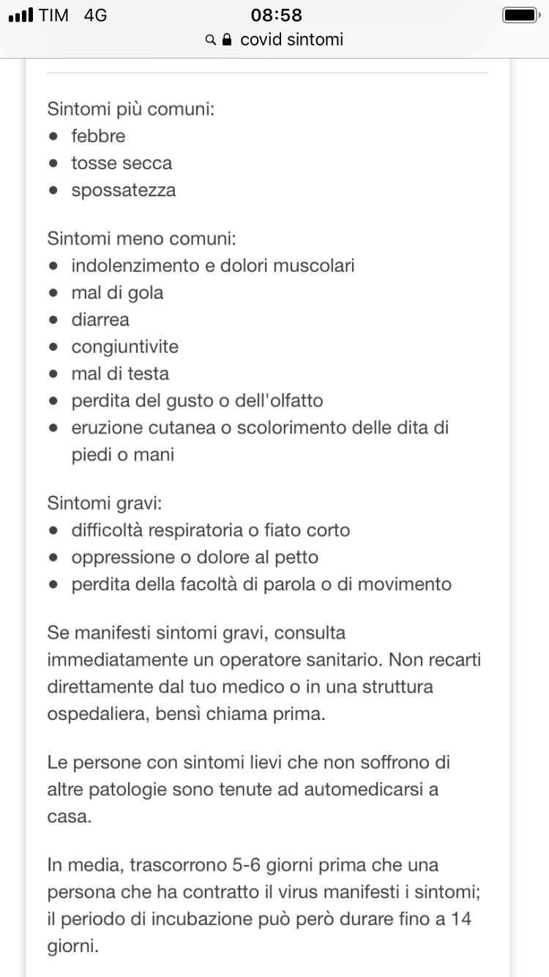
La Malattia

Slide 38
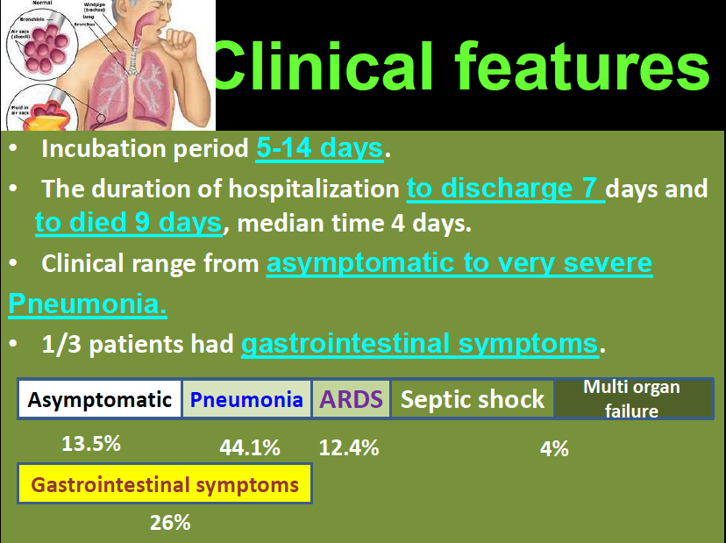
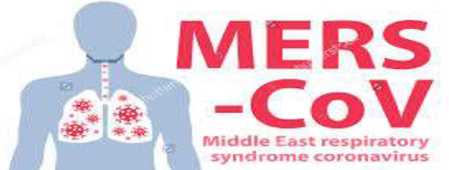
MOF

Slide 39
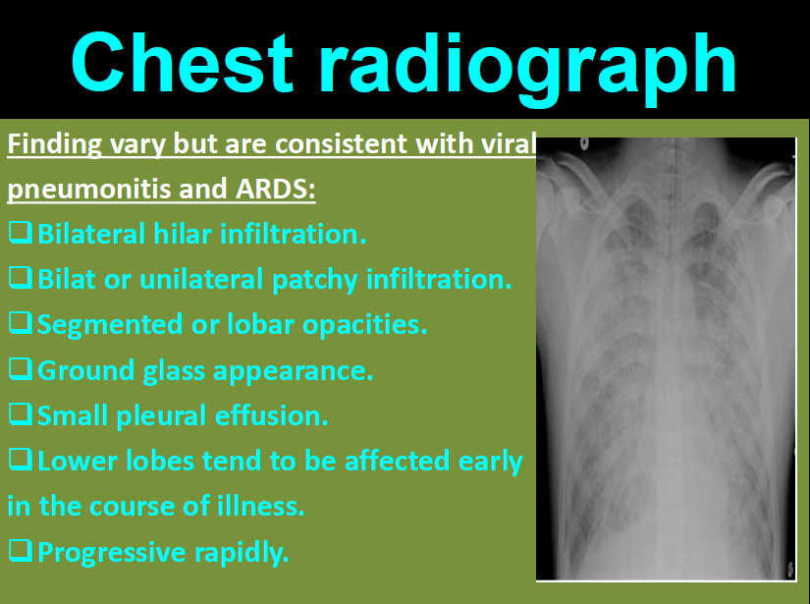

Slide 40
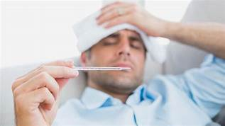
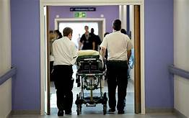
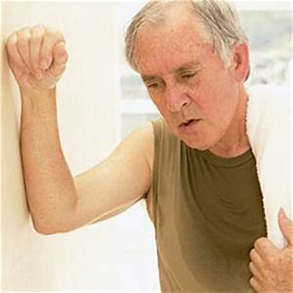
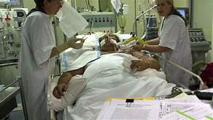
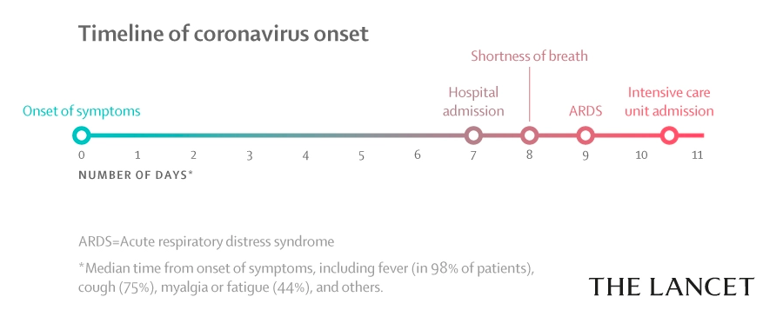
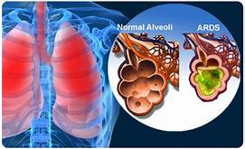
L’evoluzione nel caso di una forma clinica progressiva

Slide 41
PERICOLO MAGGIORE PER TUTTI
PAZIENTE ASINTOMATICO
SI DEFINISCE PAZIENTE ASINTOMATICO COLUI CHE NON HA SINTOMI DI MALATTIA MA HA INFEZIONE DA COVID-19 E LA PUO TRASVERIRE AD ALTRI .

Slide 42
DIAGNOSI DI INFEZIONE DA COVID-19
TEST SIEROLOGICI IGM IGG SIGNIFICATO
TAMPONE NASOFARINGEO (POSITIVITA PRESENZA SICURA DEL VIRUS)

Slide 43
GUARIGIONE DA COVID-19
SI DEFINISCE GUARITO IL PAZIENTE CHE NON HA PIU SINTOMI E PRESENTA DUE TAMPONI NEGATIVI AL COVID-19 ESEGUITI ALMENO A DISTANZA DI 48 ORE

Slide 44
PROSPETTIVE FUTURE PER SUPERARE LA PANDEMIA DA COVID-19
VACCINO UNICA TERAPIA EFFICIENTE

Slide 45
La Gestione Preventiva

Slide 46
COMPORTAMENTI DA RISPETTARE NELLA PREVENZIONE DA INFEZIONE DA COVID -19
1) Lavare accuratamente le mani con acqua e sapone
2) evitare di toccare occhi, naso e bocca se non si è lavato le mani
3) coprire con il gomito flesso o con fazzoletti di carta la bocca o il naso quando si starnutisce o si tossisce
4)porre attenzione all’igiene delle superfici
5) evitare contatti stretti e prolungati con persone con o senza sintomi influenzali
6) utilizzare la mascherina nei luoghi affollati

Slide 47
COMPORTAMENTI DA RISPETTARE NELLA PREVENZIONE DA INFEZIONE DA COVID -19
7) rimanere al proprio domicilio in presenza di febbre ( 37,5) o altri sintomi influenzali e chiamare il proprio medico di famiglia o l’autorità sanitaria.
8) dichiarare tempestivamente laddove anche successivamente all’ingresso in scuola sussistono le condizioni di pericolo (sintomi di influenza, innalzamento di temperatura o provenienti da zone a rischio o contatto con persone positive al virus nei 14 giorni precendenti), informando il datore di lavoro e l’autorità sanitaria rimanendo al proprio domicilio
9) mantenere la distanza di sicurezza almeno di 1 metro rispetto ad altre persone, nel caso non sia possibile uso di mascherina.

Slide 48
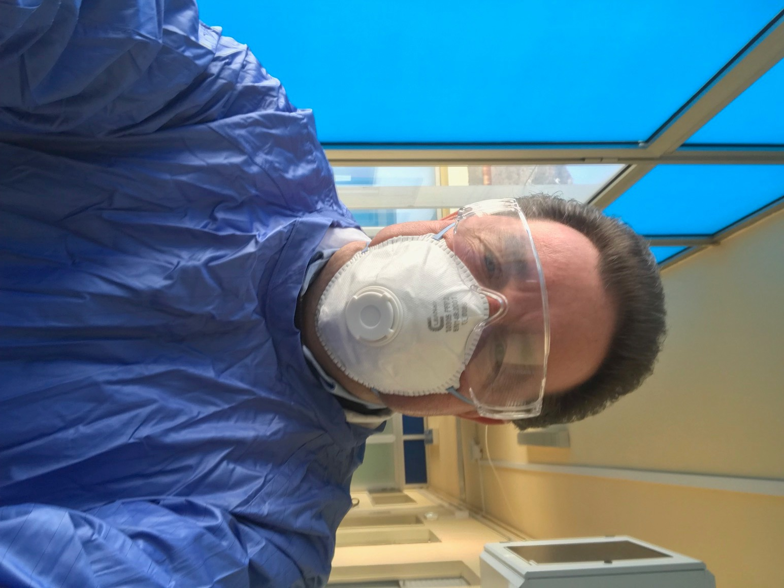

Slide 49
DISPOSITIVI DI PROTEZIONE INDIVIDUALE (DPI)
Mascherine chirurgiche
Visiere di protezione
Guanti
Qualora il lavoro imponga di lavorare a distanza interpersonale minore di 1 metro e non siano possibili altre soluzioni organizzative è indispensabile l’uso di dispositivo di protezione conformi alle disposizioni delle autorità scientifiche e sanitarie, uso di mascherine protettive (FFP1 – FFP2-FFP3).

Slide 50
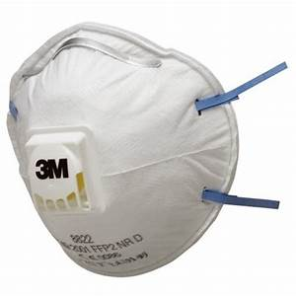
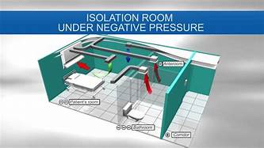
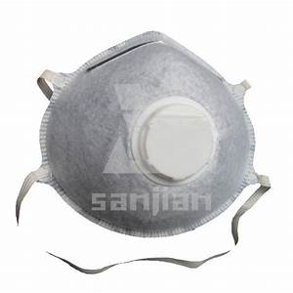
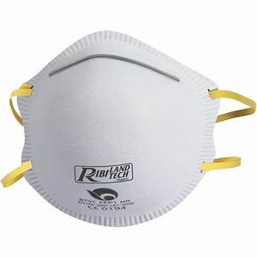
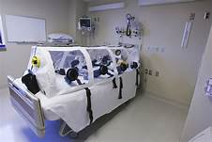
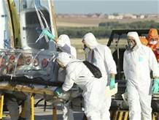

Slide 51
RESISTENZA DEL VIRUS Covid-19 NELL’AMBIENTE
ESTERNO E METODI DI INATTIVAZIONE
Studi recenti sembrano dimostrare che a temperatura ambiente il virus possa mantenersi attivo fino a 9 giorni, ma in media 4-5; in ambiente umido ed a temperatura inferiore resisterebbe anche per un periodo più lungo (Studio della University Medicine Greifswald – Germania, pubblicato su “Journal of Hospital Infection”). Per ottenere un’inattivazione termica occorrono almeno 70°C per 30 minuti.
Esistono numerosi disinfettanti reperibili facilmente in commercio in grado di inattivarlo:
sapone e detergenti
etanolo al 75%
perossido di idrogeno allo 0,5%
ipoclorito di sodio allo 0,1-0,2% (basta un solo minuto)
cloruro di benzalconio allo 0,05-0,2% (un po’ meno efficace)
clorexidina digluconato allo 0,2% (un po’ meno efficace).

Slide 52
PULIRE – DISINFETTARE – SANIFICARE :
FACCIAMO CHIAREZZA…

Slide 53
PULIZIA
Si intende tutte quelle operazioni finalizzate a rimuovere polveri,sporcizie, corpi estranei da superfici, oggetti e ambienti.

Slide 54
DISINFEZIONE
Consiste nell’insieme di procedimenti utili a distruggere o inattivare microrganismi patogeni utilizzando agenti disinfettanti quasi sempre di natura chimica o fisica ( calore) che sono in grado di distruggere o inattivare il carico microbiologico presenti su oggetti e superfici da trattare.

Slide 55
SANIFICAZIONE
Intervento mirato ad eliminare alla base qualsiasi batterio ed agente contaminante che con le comuni pulizie non si riescono a rimuovere.
La sanificazione si attua avvalendosi di prodotti chimici detergenti per riportare il carico microbico entro standard di igiene accettabili e ottimali, la sanificazione deve comunque essere preceduta dalla pulizia.
Per ottenere la sanificazione di un ambiente devono essere utilizzati prodotti specifici dedicati alla detersione profonda.

Slide 56
COVID – 19
DISINFETTANTI E DETERGENTI
Modalità d’uso :
PULIZIA MANI E CUTE
Acqua e sapone per 40-60 sec, avendo cura di strofinare bene in ogni parte ( dita, dorso, palmo, unghie senza dimenticare i polsi)

Slide 57
COVID – 19
DISINFETTANTI E DETERGENTI
PULIZIA DI SUPERFICI E PAVIMENTI
Per disinfettare le superfici, tavoli, maniglie, porte ecc.
Disinfettanti a base alcolica, sia prodotti a base di cloro, esempio : ipoclorito di sodio
Disinfezione pavimenti : si possono usare prodotti a base di cloro attivo con diluizione dello 0,1 %
Tra i prodotti in commercio troviamo : comune candeggina o varechina che in commercio si trova al 5-10% di contenuto in cloro, tale prodotto va diluito in giusta percentuale con l’acqua.

Slide 58
GESTIONE DI CASIO FOCOLAIO DI SARS-COVID-19
AZIONE DI SORVEGLIANZA SCOLASTICA
REFERENTE SCOLASTICO COVID
DdP DIPARTIMENTO DI PREVENZIONE ASL
MEDICO DI BASE
PEDIATRA
MEDICO COMPETENTE

Slide 59
REFERENTE SCOLASTICO COVID-19
VIENE NOMINATO DAL DIRIGENTE SCOLASTICO
PUO’ ESSERE NOMINATA QUALSIASI OPERATORE SCOLASTICO INSEGNANTE O PERSONALE ATA
COLLABORA CON IL DdP ASL
SEGNALAZIONI DI CASI SOSPETTI
FORNISCE NOMINATIVI DI CONTATTI AVUTI TRA CASO SOSPETTO E ALTRI.
VALUTAZIONE E SEGNALAZIONE IN CASO DI ASSENZE DI UN NUMERO ELEVATO DI ALUNNI IN UNA CLASSE

Slide 60
GESTIONE DI CASI O FOCOLAI DI SARS-COVID-19
SEDE PROPRIO DOMICILIO
NEL CASO IN CUI UN ALUNNO PRESENTI UN AUMENTO DELLA TEMPERATURA CORPOREA AL DI SOPRA DI 37,5 OUN SINTOMO COMPATIBILE CON COVID -19
NEL CASO IN CUI OPERATORE SCOLASTICO (ATA
INSEGNANTE)PRESENTA IL QUADRO CLINICO SUDDETTO)

Slide 61
GESTIONE DI CASI O FOCOLAI DI SARS-CoV-2 NELLE SCUOLE
SEDE SCOLASTICA
CASO IN CUI UN ALUNNO PRESENTI UN AUMENTO DELLA TEMPERATURA CORPOREA AL DI SOPRA DI 37,5 O UN SINTOMO COMPATIBILE CON COVID-19

Slide 62
GESTIONE DI CASI O FOCOLAI DI SARS-COVID-19
SEDE SCOLASTICA
CASO IN CUI UN OPERATORE SCOLASTICO PRESENTI UN AUMENTO DELLA TEMPERATURA CORPOREA AL DI SOPRA DI 37,5 C O UN SINTOMO COMPATIBILE CON COVID-19 .

Slide 63
GESTIONE DI CASI O FOCOLAI DI SARS-COVID-19
SEDE PROPRIO DOMICILIO
NEL CASO IN CUI UN ALUNNO PRESENTI UN AUMENTO DELLA TEMPERATURA CORPOREA AL DI SOPRA DI 37,5 OUN SINTOMO COMPATIBILE CON COVID -19
NEL CASO IN CUI OPERATORE SCOLASTICO (ATA
INSEGNANTE)PRESENTA IL QUADRO CLINICO SUDDETTO)

Slide 64
LAVORATORI FRAGILI
SORVEGLIANZA SANITARIA STRAORDINARIA DA PARTE DEL MEDICO COMPETENTE SU RICHIESTA DEL LAVORATORE

Slide 65
ALUNNI FRAGILI
MEDICO DI MEDICINA GENERALE
PEDIATRA
DIPARTIMENTO DI PREVENZIONE TERRITORIALE
FAMIGLIA ( SEGNALAZIONE DEL CASO AL DIRIGENTE)

Slide 66
EMERGENZA COVIV -19 CORSO DI FORMAZIONE MISURE DI PREVENZIONE E COMPORTAMENTI
GRAZIE PER L’ ATTENZIONE

